Slide 1
JAVA 2
Module FX - la calculatrice
Pas à pas, de la vue au modèle
Notes:
Ce deck n'apprend rien de neuf : il assemble ce que les deux decks FX ont posé, sur une seule application. Vous allez construire une calculatrice complète, en suivant les étapes ensemble : d'abord l'écran, en FXML, puis le contrôleur qui réagit aux boutons, enfin le modèle qui calcule.
C'est l'exercice FX.9. Gardez-le ouvert à côté du deck : chaque étape se fait dans votre projet, au moment où elle est montrée.

Slide 2
Au programme
1 Le projet
2 La vue
3 Le contrôleur
4 Le modèle
Notes:
Le module compte quatre sections : 1. Le projet ; 2. La vue ; 3. Le contrôleur ; 4. Le modèle.
Chaque intercalaire porte le numéro de sa section, et chaque page rappelle en bas à droite la section en cours.

Slide 3
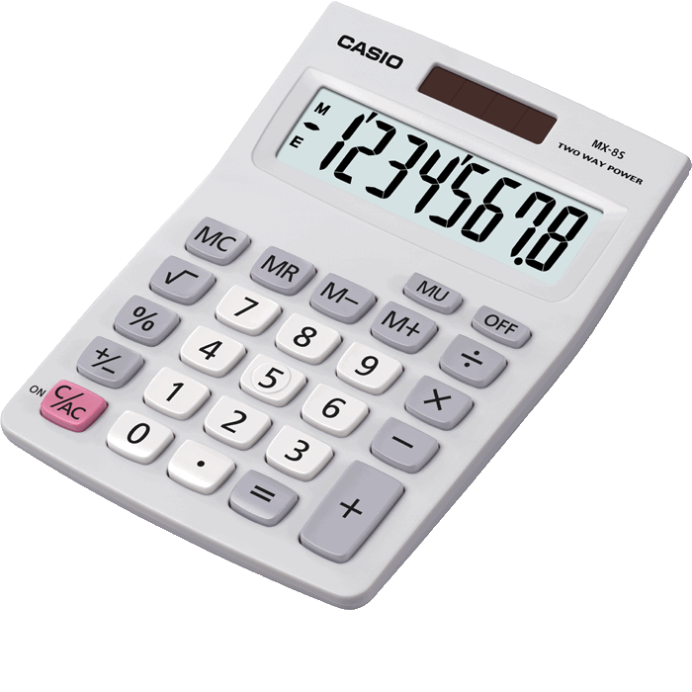
1. Ce qu'on va construire

Slide 4
Une calculatrice simplifiée
Les quatre opérations, sur des entiers seulement
Les opérations s'enchaînent dans l'ordre où on les tape
2 x 3 + 4 x 5 donne donc 50, et non 26
FX3 · 1. Le projet
Notes:
On simplifie pour garder la logique lisible. Pas de décimales : la calculatrice travaille sur des entiers, et 13 divisé par 4 donne 3.
Pas de priorité des opérations non plus. Chaque opérateur calcule ce qui précède : 2 x 3 donne 6, plus 4 donne 10, fois 5 donne 50. Une vraie calculatrice donnerait 26, en faisant d'abord les multiplications. C'est une amélioration possible, citée à la fin du deck.

Slide 5
Trois fichiers, trois rôles
La vue : calculatrice.fxml, à écrire en premier
Le contrôleur : Controleur, qui réagit aux boutons
Le modèle : Modele, qui calcule, sans rien savoir de JavaFX
Fournis : ApplicationCalculatrice et Lanceur
src/main/java/be/ephec/java/fx/e09/
ApplicationCalculatrice.java // fournie
Lanceur.java // fournie
Controleur.java // a ecrire
Modele.java // a ecrire
src/main/resources/be/ephec/java/fx/e09/
calculatrice.fxml // a ecrire
FX3 · 1. Le projet
Notes:
C'est le découpage MVC du deck FX2, appliqué. Chaque rôle a son fichier, et c'est l'ordre de travail : la vue d'abord, parce qu'on la voit tout de suite ; puis le contrôleur, branché sur ses boutons ; enfin le modèle, que le contrôleur appelle.
Le fichier FXML n'est pas à côté des classes : il est dans src/main/resources, sous le même chemin de package. C'est là que Maven range les fichiers qui ne sont pas du code, et c'est là que getResource les cherche.
ApplicationCalculatrice charge la vue et l'affiche ; Lanceur démarre le tout. Vous n'y touchez pas.

Slide 6
L'application charge la vue
start charge le fichier FXML, et en fait la scène
La racine du FXML nomme le contrôleur : fx:controller
JavaFX crée lui-même le contrôleur, et le relie à la vue
FXMLLoader chargeur = new FXMLLoader(
ApplicationCalculatrice.class.getResource("calculatrice.fxml"));
stage.setScene(new Scene(chargeur.load()));
FX3 · 1. Le projet
Notes:
C'est le mécanisme vu à la fin du deck FX2. Le chargeur lit le fichier, crée un objet pour chaque élément, et retourne la racine : on en fait la scène.
En lisant la racine, il trouve l'attribut fx:controller. Il crée alors un objet de cette classe, sans que vous écriviez de new, et c'est lui qui recevra les clics. Le squelette de FX.9 contient déjà cette racine : vous partez d'un fichier qui se charge, et qui affiche une fenêtre vide.
Le code complet : demos, classe demo.fx.slides.fx2.ApplicationLampe, le même mécanisme sur la lampe.

Slide 7
Les composants utilisés
Composant
Rôle dans la calculatrice
VBox
la racine : empile les lignes de haut en bas
StackPane
l'écran : superpose un cadre et un texte
Rectangle
le cadre de l'écran
Text
le nombre affiché
HBox
une ligne de boutons, de gauche à droite
Button
une touche
FX3 · 1. Le projet
Notes:
Six classes suffisent, toutes vues dans le deck FX1. Deux conteneurs pour ranger, VBox et HBox, un conteneur pour superposer, StackPane, et trois composants qu'on voit : un cadre, un texte et des boutons.
Le Rectangle est une forme, et non un contrôle : il ne réagit à rien, il dessine seulement le cadre de l'écran. Le Text est posé par-dessus.

Slide 8
2. La vue, pas à pas

Slide 9
Le plan de l'écran
Une VBox de 300 sur 300, espacement 10
En haut, un StackPane : un cadre de 230 sur 50, et le texte
Puis quatre HBox de quatre boutons de 50 sur 50, espacés de 10
0
7
8
9
/
4
5
6
x
1
2
3
-
0
C
=
+
FX3 · 2. La vue
Notes:
Avant d'écrire une ligne, on dessine l'arbre. La racine est une VBox, qui empile ses enfants. Son premier enfant est l'écran ; les quatre suivants sont les lignes de touches.
Les dimensions sont choisies pour tomber juste : quatre boutons de 50 et trois espaces de 10 font 230, exactement la largeur du cadre. Tout sera donc aligné, une fois centré.

Slide 10
Deux mots de XML
Un élément s'ouvre et se ferme : <HBox> ... </HBox>, ou <Text />
Il peut contenir des attributs : <Button text="7" />
Les éléments s'emboîtent : l'emboîtement est l'arbre
<marin id="12">
<nom>Surcouf</nom>
<prenom>Robert</prenom>
</marin>
FX3 · 2. La vue
Notes:
Le FXML est du XML : des étiquettes qui encadrent des données. Un élément s'ouvre et se ferme ; s'il ne contient rien, il se ferme lui-même, d'une barre avant le chevron. Un élément peut contenir des attributs, sous la forme nom="valeur".
Ce qui compte pour nous, c'est l'emboîtement : un élément écrit à l'intérieur d'un autre en est l'enfant. L'arbre du plan précédent va donc s'écrire tel quel.

Slide 11
Le squelette
La racine est la VBox, qui nomme le contrôleur
Ses enfants : un StackPane, puis quatre HBox, vides pour l'instant
<VBox xmlns:fx="http://javafx.com/fxml"
fx:controller="be.ephec.java.fx.e09.Controleur">
<StackPane></StackPane>
<HBox></HBox>
<HBox></HBox>
<HBox></HBox>
<HBox></HBox>
</VBox>
FX3 · 2. La vue
Notes:
Le squelette de FX.9 vous donne la racine, avec son contrôleur. Ajoutez-y les cinq enfants, vides : l'arbre est déjà là, il ne reste qu'à le remplir.
Le nom du contrôleur est complet, package compris. Une faute dans ce nom, et le chargement échoue au lancement, avec un message qui parle de ClassNotFoundException.

Slide 12
Un attribut, c'est un setter
Chaque élément est une classe Java, chaque attribut une méthode set
setAlignment devient l'attribut alignment
La Javadoc de la classe dit donc quels attributs existent
<VBox prefWidth="300" prefHeight="300" spacing="10" alignment="CENTER" ...>
<StackPane alignment="CENTER"></StackPane>
FX3 · 2. La vue
Notes:
<VBox> crée un objet VBox, exactement comme new VBox(). Et chaque attribut appelle le setter correspondant : prefWidth="300" appelle setPrefWidth(300), alignment="CENTER" appelle setAlignment avec la constante Pos.CENTER de l'énumération.
C'est la règle à retenir, parce qu'elle vous rend autonome : pour savoir ce qu'on peut écrire sur un élément, on cherche les setters de sa classe dans la Javadoc. L'espacement entre les enfants d'une VBox ? Il y a un setSpacing : l'attribut s'appelle spacing.

Slide 13
Le cadre de l'écran
Dans le StackPane, un Rectangle de 230 sur 50
Chaque classe utilisée doit être importée en tête du fichier
IntelliJ propose l'import manquant, comme pour le code Java
<?import javafx.scene.layout.*?>
<?import javafx.scene.shape.*?>
<?import javafx.scene.text.*?>
<?import javafx.scene.control.*?>
<StackPane alignment="CENTER">
<Rectangle width="230" height="50" fill="TRANSPARENT" stroke="GRAY"/>
</StackPane>
FX3 · 2. La vue
Notes:
Le rectangle est transparent, avec un bord gris : c'est le cadre de l'afficheur. Ouvrez à ce moment le fichier dans Scene Builder (guide IntelliJ, IDE.29) : il refusera d'abord d'afficher StackPane, HBox ou Rectangle.
La raison est la même qu'en Java : le FXML ne connaît une classe que si on l'importe. Les instructions <?import ...?> se placent en tête du fichier, avant la racine. Les quatre lignes de la slide couvrent tout ce dont la calculatrice a besoin. Sous le curseur rouge, Alt+Entrée propose l'import manquant.

Slide 14
Le texte, relié au contrôleur
Par-dessus le cadre, un Text qui affichera les nombres
fx:id lui donne un nom ; le contrôleur a un champ du même nom
@FXML dit à JavaFX d'y injecter l'objet créé
<StackPane alignment="CENTER">
<Rectangle width="230" height="50" fill="TRANSPARENT" stroke="GRAY"/>
<Text fx:id="affichage" text="0"/>
</StackPane>
public class Controleur {
@FXML
private Text affichage;
}
FX3 · 2. La vue
Notes:
Dans un StackPane, le dernier enfant est au-dessus : le texte s'affiche donc par-dessus le cadre, centré.
C'est ce texte que le contrôleur modifiera à chaque touche. Il lui faut donc une référence vers lui. Le lien passe par deux bouts qui doivent correspondre exactement : l'attribut fx:id dans le FXML, et un champ de même nom et de même type dans le contrôleur, marqué @FXML. Au chargement, JavaFX crée le Text, puis le range dans ce champ.
Le champ reste privé : @FXML donne à JavaFX le droit de le remplir, sans l'ouvrir à personne d'autre.

Slide 15
Une ligne de touches
Chaque HBox est espacée de 10, comme la VBox
Elle contient quatre Button de 50 sur 50, avec leur texte
<HBox spacing="10">
<Button text="7" prefWidth="50" prefHeight="50"/>
<Button text="8" prefWidth="50" prefHeight="50"/>
<Button text="9" prefWidth="50" prefHeight="50"/>
<Button text="/" prefWidth="50" prefHeight="50"/>
</HBox>
FX3 · 2. La vue
Notes:
Les quatre lignes se ressemblent : écrivez la première, vérifiez-la dans Scene Builder, puis copiez-la trois fois et changez les textes. La dernière ligne contient 0, C, = et +.
Les boutons ne font encore rien : aucune méthode ne leur est attachée. On les branchera à la section suivante.

Slide 16
Un défaut à corriger
Dans Scene Builder, les lignes de touches sont collées à gauche
Le cadre, lui, est centré : rien n'est aligné
À vous de trouver l'attribut qui corrige cela
FX3 · 2. La vue
Notes:
C'est la petite énigme de la vue. La VBox centre ses enfants, mais chaque HBox occupe toute la largeur, et range ses boutons à partir de la gauche.
La réponse est un attribut déjà rencontré, à poser sur chaque HBox : alignment="CENTER". Laissez les étudiants chercher avant de la donner : c'est exactement la démarche de la slide « Un attribut, c'est un setter ».

Slide 17
Vérifier, puis lancer
Scene Builder montre la vue à chaque étape, sans lancer
Lancer Lanceur affiche la calculatrice
Les boutons ne font rien encore : c'est normal
FX3 · 2. La vue
Notes:
Deux façons de vérifier, à alterner. Scene Builder affiche le FXML tel quel, sans programme : c'est le plus rapide pour juger d'un alignement. Lancer l'application, par Lanceur, prouve en plus que le fichier se charge, que le contrôleur est trouvé, et que le champ affichage correspond au fx:id.
Si le lancement échoue, lisez la fin du message : un nom de contrôleur mal écrit, un fx:id sans champ correspondant, ou un import oublié en sont presque toujours la cause.

Slide 18
Un dernier détail, facultatif
fx:define crée un objet réutilisable dans la vue
Une police de 18, définie une fois, sert au texte et aux touches
<fx:define>
<Font fx:id="POLICE" size="18"/>
</fx:define>
<Text fx:id="affichage" text="0" font="$POLICE"/>
<Button text="7" prefWidth="50" prefHeight="50" font="$POLICE"/>
FX3 · 2. La vue
Notes:
Une amélioration d'aspect, à faire si le temps le permet. fx:define déclare un objet sans l'afficher, ici une police, et lui donne un nom. Le signe dollar y fait référence ensuite, autant de fois qu'on veut.
L'intérêt est le même qu'une constante en Java : changer la taille à un seul endroit change toute la calculatrice. Il faut importer Font, dans javafx.scene.text, déjà couvert par l'import de la slide du cadre.

Slide 19
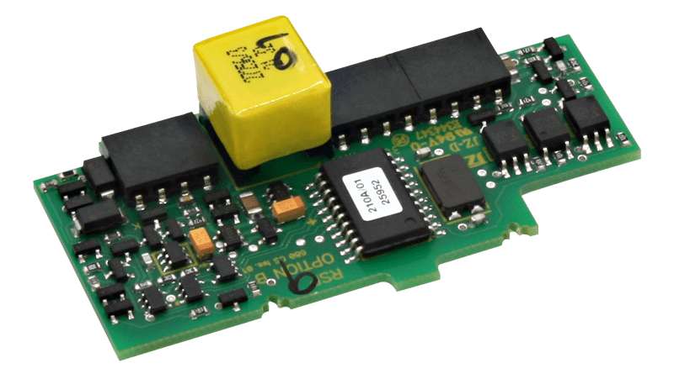
3. Le contrôleur

Slide 20
Que doit faire chaque touche ?
Un comportement par touche ? Un seul pour toutes ?
Deux familles : les chiffres modifient le nombre affiché
Les opérateurs calculent, et retiennent ce qui a été tapé
Et « C » remet tout à zéro
FX3 · 3. Le contrôleur
Notes:
Posez la question avant de montrer la réponse. Seize touches, mais combien de comportements différents ? Les dix chiffres font la même chose : ils ajoutent leur chiffre au nombre affiché. Les opérateurs et le « = » font tous la même chose aussi : ils déclenchent un calcul.
D'où trois méthodes dans le contrôleur, et non seize : chiffrePresse, operateurPresse et effacer.

Slide 21
Trois méthodes, branchées sur la vue
Une méthode du contrôleur, marquée @FXML, reçoit un ActionEvent
Dans le FXML, onAction="#nom" désigne la méthode à appeler
Pour commencer, chaque méthode écrit un mot dans la console
@FXML
private void chiffrePresse(ActionEvent evenement) {
System.out.println("chiffre");
}
<Button text="7" prefWidth="50" prefHeight="50" onAction="#chiffrePresse"/>
<Button text="+" prefWidth="50" prefHeight="50" onAction="#operateurPresse"/>
FX3 · 3. Le contrôleur
Notes:
C'est setOnAction du deck FX1, écrit dans le FXML. Le dièse dit au chargeur de chercher une méthode de ce nom dans le contrôleur, et de l'appeler à chaque clic. Oublier le dièse est l'erreur la plus fréquente.
Avant d'écrire la logique, branchez tout et lancez : chaque clic doit faire apparaître « chiffre », « opérateur » ou « effacer » dans la console. Une touche muette est une touche mal branchée, et c'est le bon moment de le voir.
Le squelette de FX.9 contient déjà les trois méthodes, qui lèvent une exception : remplacez leur corps par un println pour cette étape.

Slide 22
Quelle touche a été pressée ?
Dix boutons, une seule méthode : c'est l'événement qui le dit
getSource retourne le bouton cliqué, getText son texte
String chiffre = ((Button) evenement.getSource()).getText();
FX3 · 3. Le contrôleur
Notes:
C'est la source de l'événement, vue dans le deck FX1. getSource retourne un Object, puisqu'un événement peut venir de n'importe quoi. Ici, on sait que c'est un bouton : on le convertit, puis on lit son texte.
Écrire dix méthodes, une par chiffre, aurait fonctionné, et aurait été dix fois la même chose.

Slide 23
Les chiffres
Si l'écran montre « 0 », le chiffre le remplace
Sinon, il s'accole à la fin : 56 puis 2 donne 562
affichage.getText() lit l'écran, affichage.setText(...) l'écrit
À vous d'écrire chiffrePresse
FX3 · 3. Le contrôleur
Notes:
Sans la première règle, taper 5 puis 6 afficherait « 056 ». Les deux règles tiennent en un if.
Écrivez-la maintenant, et vérifiez : taper 5, 6, 2 doit afficher 562, et le zéro de départ doit disparaître au premier chiffre. Une seconde règle viendra s'ajouter quand le contrôleur saura calculer.

Slide 24
Et les opérateurs ?
Un opérateur ne modifie pas seulement l'écran : il calcule
Avant de l'écrire, il faut savoir qui calcule
Comment programmeriez-vous une calculatrice sans fenêtre ?
FX3 · 3. Le contrôleur
Notes:
Une pause, avant la section suivante. Demandez aux étudiants comment ils écriraient une calculatrice en console : que ferait le programme, quelles seraient ses variables, et de quel type ?
La réponse les mène au modèle : une classe qui calcule, sans rien savoir de l'écran, et qu'on peut tester seule.

Slide 25
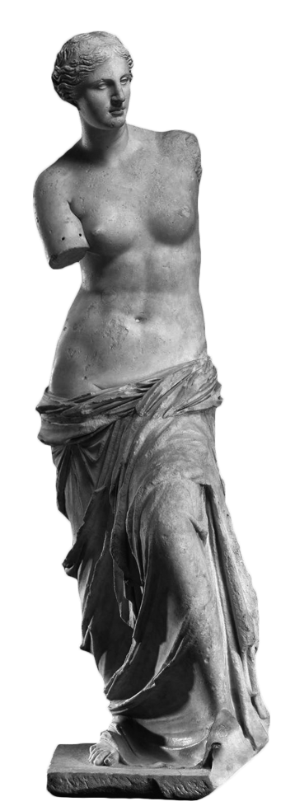
4. Le modèle, et la fin

Slide 26
Ce que fait le modèle
Une seule méthode : calculer(premier, second, operateur)
Elle choisit l'opération d'après l'opérateur, et retourne le résultat
Une division par zéro lève une ArithmeticException
À vous d'écrire Modele, puis sa classe de test
public long calculer(long premier, long second, String operateur) {
return switch (operateur) {
case "+" -> premier + second;
// ... les trois autres, et la division par zero
};
}
FX3 · 4. Le modèle
Notes:
Le modèle est le cœur de la calculatrice, et la partie la plus simple : deux nombres, un opérateur, un résultat. Un switch sur l'opérateur suffit.
La division par zéro est le seul piège. L'ancien cours retournait 0, ce qui faisait passer une erreur pour un résultat. Le modèle de FX.9 lève une exception, et c'est le contrôleur qui décidera d'afficher « Erreur ». Voir CC-ERR.1.
Le modèle n'importe rien de JavaFX : il se teste par JUnit, comme au module JUN. C'est la première question de fin de FX.9, et le bon moment pour y répondre.

Slide 27
Le contrôleur connaît le modèle
Le contrôleur crée son modèle, et le garde dans un champ
Il retient aussi, entre deux clics, ce qu'on a tapé
private final Modele modele = new Modele();
private long premierNombre = 0;
private String operateurEnAttente = "";
private boolean nouvelleSaisie = true;
FX3 · 4. Le modèle
Notes:
Une opération se tape en plusieurs clics : un nombre, un opérateur, un second nombre, puis un autre opérateur ou « = ». Entre ces clics, le contrôleur doit se souvenir du premier nombre et de l'opérateur choisi : ce sont des champs, puisqu'une variable locale disparaît à la fin de la méthode.
Le booléen nouvelleSaisie dit si le prochain chiffre commence un nouveau nombre. Le modèle, lui, ne retient rien : il calcule ce qu'on lui donne.

Slide 28
Les chiffres, une seconde règle
Après un opérateur, le chiffre suivant repart de zéro
Sinon, 5 + 6 afficherait 56
C'est le rôle de nouvelleSaisie
FX3 · 4. Le modèle
Notes:
Après « 5 + », l'écran montre encore 5. Le chiffre suivant ne doit pas s'y accoler : il commence le second nombre. Le contrôleur le sait grâce à nouvelleSaisie, mis à vrai par chaque opérateur.
Complétez chiffrePresse : si une nouvelle saisie commence, le chiffre remplace l'écran, et nouvelleSaisie repasse à faux.

Slide 29
À vous : les opérateurs
operateurPresse : l'arbre donne la structure, à vous le code
Et effacer remet l'écran à 0, et oublie ce qui était en attente
non
rien à calculer : le nombre affiché
devient premierNombre
Puis, sauf erreur
« = » : plus rien en attente ;
sinon, on retient l'opérateur
nouvelleSaisie = true
On lit le bouton
operateur =
((Button) evenement
.getSource()).getText()
Un opérateur est-il
en attente ?
oui
modele.calculer(premierNombre,
nombre affiché, operateurEnAttente)
le résultat s'affiche et devient premierNombre
division par zéro
« Erreur » s'affiche, tout repart à zéro,
et on s'arrête là
FX3 · 4. Le modèle
Notes:
C'est la seule méthode que le deck ne guide pas pas à pas : l'arbre en donne la structure, à vous d'en écrire le code. Les étapes apparaissent au clic, dans l'ordre où la méthode les exécute.
On lit d'abord le texte du bouton, comme pour les chiffres. Puis une seule question : un opérateur attend-il déjà ? Si non, c'est le tout premier opérateur de l'opération : rien à calculer, le nombre affiché devient le premier nombre. Si oui, on confie le calcul au modèle, et son résultat devient le nouveau premier nombre : c'est ce qui permet d'enchaîner, 2 + 3 + 4 = 9.
La division par zéro est le seul chemin qui s'arrête en route. Le modèle lève une exception, le contrôleur l'attrape, affiche « Erreur » et remet tout à zéro. Il ne retient surtout pas l'opérateur pressé : sans quoi la calculatrice ne repartirait pas proprement.
Dans les deux autres cas, la suite est la même : le « = » clôt le calcul et ne laisse rien en attente, un autre opérateur est retenu pour le prochain calcul. Enfin, le prochain chiffre commencera un nouveau nombre.
Le bouton « C » est plus simple : effacer remet l'écran à 0 et oublie le premier nombre et l'opérateur en attente. La liste « Ce que vous devez observer » de FX.9 sert de vérification.

Slide 30
Vérifier la calculatrice
12 + 5 = affiche 17 ; 13 / 4 = affiche 3
2 + 3 + 4 = affiche 9 : chaque opérateur calcule ce qui précède
1 / 0 = affiche « Erreur », puis la calculatrice repart
« C » remet tout à zéro, y compris l'opérateur en attente
FX3 · 4. Le modèle
Notes:
Ce module n'a pas de test JUnit pour la fenêtre : la vérification passe par ces observations, une à une. La liste complète est dans l'énoncé de FX.9.
Le modèle, lui, a sa classe de test, si vous l'avez écrite à l'étape précédente. C'est toute la différence que fait l'architecture : la partie qui calcule se vérifie en une seconde, la fenêtre se vérifie à la main.

Slide 31
Et après ?
Taper les chiffres au clavier
Respecter la priorité des opérations, puis les parenthèses
Ajouter des opérations : modulo, puissance
FX3 · 4. Le modèle
Notes:
La calculatrice est volontairement limitée. Chaque amélioration de la liste est un bon exercice libre.
Taper au clavier demande d'écouter les KeyEvent de la scène, vus dans le deck FX1. La priorité des opérations change le modèle bien plus que le contrôleur, et c'est le signe d'un bon découpage : la vue n'a pas à bouger.

Slide 32
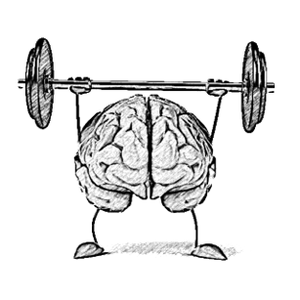
Exercices
FX.9
Une calculatrice, en MVC
fascicule FX
FX3 · 4. Le modèle
Notes:
FX.9 suit exactement ce deck : la vue d'abord, puis le contrôleur branché, puis le modèle et sa classe de test, enfin les opérateurs. L'énoncé donne la logique des opérateurs et la liste de ce qu'il faut observer.

